Slide 1
Programação Dispositivos Móveis
Prof. Roberto Harkovsky, MsC

Slide 2
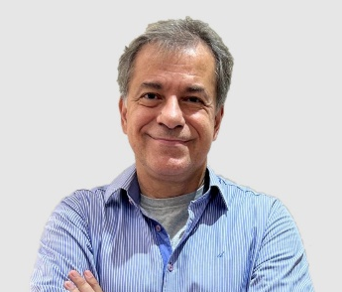
MINI CURRÍCULO DO PROFESSOR
ROBERTO HARKOVSKY
roberto.harkovsky@rj.senac.br
MESTRE EM INFORMÁTICA: PUC/RJ
PÓS-GRADUADO EM DATA SCIENCE: PUC/RJ
PÓS-GRADUADO EM SISTEMAS DE INFORMAÇÃO: PUC/RJ
PÓS-GRADUADO EM TELECOMUNICAÇÕES: PUC/RJ
PÓS-GRADUADO EM DOCÊNCIA PARA EDUCAÇÃO PROFISSIONAL: SENAC RIO
GRADUAÇÃO EM ENGENHARIA ELETRÔNICA: UFRJ
Atuação:
VIBRA Energia (antiga Petrobras Distribuidora) - desde 2009
SENAC RIO - Professor e coordenador de graduação e Pós-graduação – desde 2006
LinkedIn: https://www.linkedin.com/in/roberto-harkovsky-msc-8461b0/
Lattes: http://lattes.cnpq.br/6440393443027878

Slide 3
Competência a desenvolver
Desenvolver aplicativo para dispositivos móveis.

Slide 4
Indicadores
Desenvolve aplicativos para o contexto de dispositivos móveis;
Utiliza APIs para manipulação dos componentes do dispositivo móvel;
Integra aplicativo móvel com serviços web;
Publica aplicativos móveis em serviço de distribuição digital

Slide 5
Bases Tecnológicas (Conteúdos)
Plataforma de desenvolvimento para dispositivos móveis;
Persistência de dados no dispositivo móvel;
APIs de câmera, mapas, arquivos, background e mais;
Serviços em background;
Conectividade com serviços remotos e sincronização;
Manipulação de dados com JSON;
Integração front-end mobile com back-end

Slide 6
PROGRAMAÇÃO PARA DISPOSITIVOS MÓVEIS
Análise e Desenvolvimento de Sistemas
Bibliografia
ABLESON, W. Frank; SEN, Robi; KING, Chris; ORTIZ, C. Henrique. Android em ação. Rio de Janeiro: Elsevier, 2012.
BRITO, Robison Cris. Android com Android Studio: passo a passo. Rio de Janeiro: Ciência Moderna, 2017.
NIELSEN, Jakob. Usabilidade móvel. Rio de Janeiro: Elsevier, 2014.

Slide 7
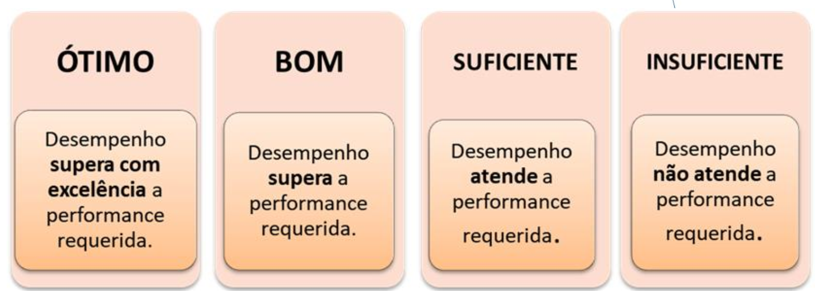
Avaliação
Considera-se aprovado na Unidade Curricular, o estudante que tiver comparecido a pelo menos 75% (setenta e cinco por cento) das aulas e tiver obtido pelo menos o conceito Suficiente na unidade curricular/disciplina.

Slide 8
Ambiente Virtual SENAC
https://academico.rj.senac.br

Slide 9
DÚVIDAS
Prof. Roberto Harkovsky, MsC

Slide 10
Programação Dispositivos Móveis
Prof. Roberto Harkovsky, MsC

